Slide 1
Излагач: Марко Пешовић

Slide 2
Мултимедијални садржаји у функцији образовања
Интерактивна табла (90 минута)
Е-портфолио за наставнике и ученике (120 минута)
Mozaweb и mozabook (90 + 225 минута)
Интерактивни квиз Kahoot (90 минута)
Slideshare презентације (60 минута)
Online презентације prezi.com
Microsoft Power Point презентације (210 минута)
Сајт школе (www.nasaskola.rs) (120 минута)

Slide 3
Интерактивна табла

Slide 4
Електронски портфолио за наставнике и ученике
Лако коришћење
Брз приступ подацима
Лако додавање и
мењање садржаја
Додавање пријатеља

Slide 5
Mozzaweb и mozzabook

Slide 6
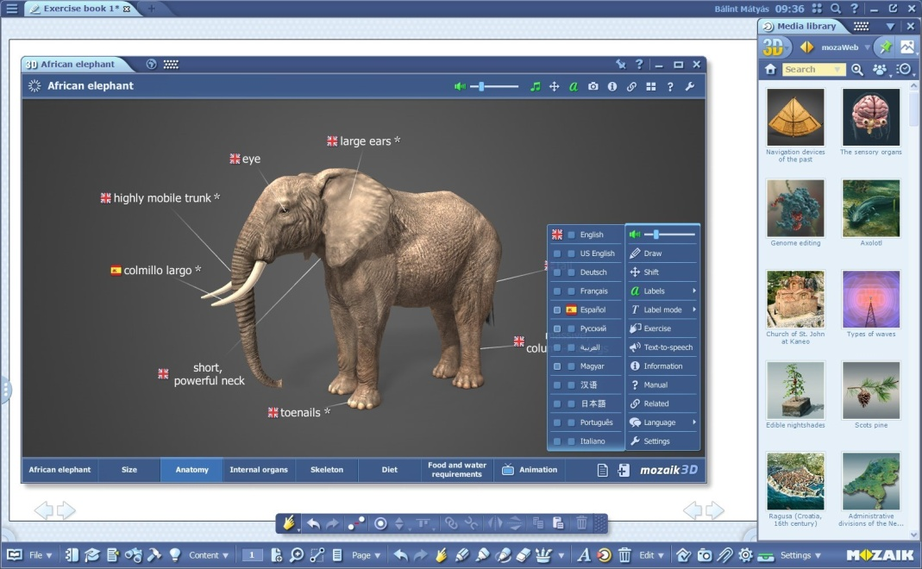
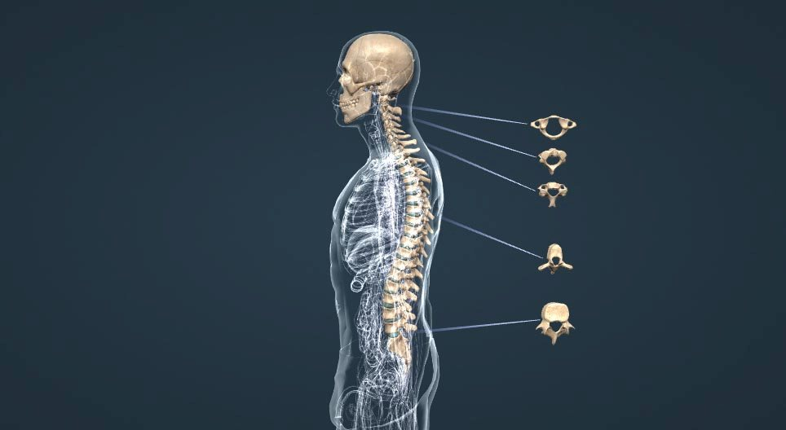
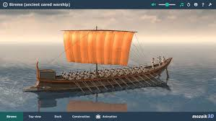
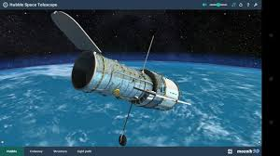
Mozzaweb 3D модели

Slide 7
Моzzabook

Slide 8
Моzzabook

Slide 9
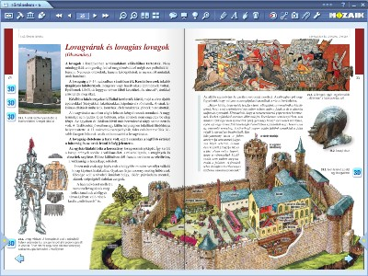
Моzzabook

Slide 10
Интерактивни квиз Kahoot
Једноставно прављење квизова online
Играње квизова online
Могућност убацивања мултимедијалних садржаја у квиз питања
Боља атмосфера на часу

Slide 12
Slideshare презентације
Додавање презентација на online платформу свог налога
Доступност презентације свима
Могућност скидања презентације у pdf формату
Додавање презентације на електронкси портфолио

Slide 14
Online презентације prezi.com
Прављење презентација на сајту
Могућност коришћења већ постојећих шаблона за презентације
Цела презентација је смештена на једном слајду
Доступност презентације свима
Додавање презентације на електронски портфолио

Slide 16
Microsoft Power Point презентације
Лака израда презентације
Није потребна интернет конекција
Лак пренос презентације
Могућност убацивања мултимедијалних садржаја

Slide 17
Школски сајт
www.nasaskola.rs
Web дефинисан потребама школе
Једноставна промена и допуна садржаја
Више особа исторемено ради
Безбедност и доступност
Бесплатна обука

Slide 18
Хвала на пажњи!

